Slide 2
БИЦАШНЖКИ
ЙИЛАТИВ

Slide 3
Виталий Валентинович Бианки

Slide 9
С КОРОВА

Slide 10
«Сова»

Slide 11
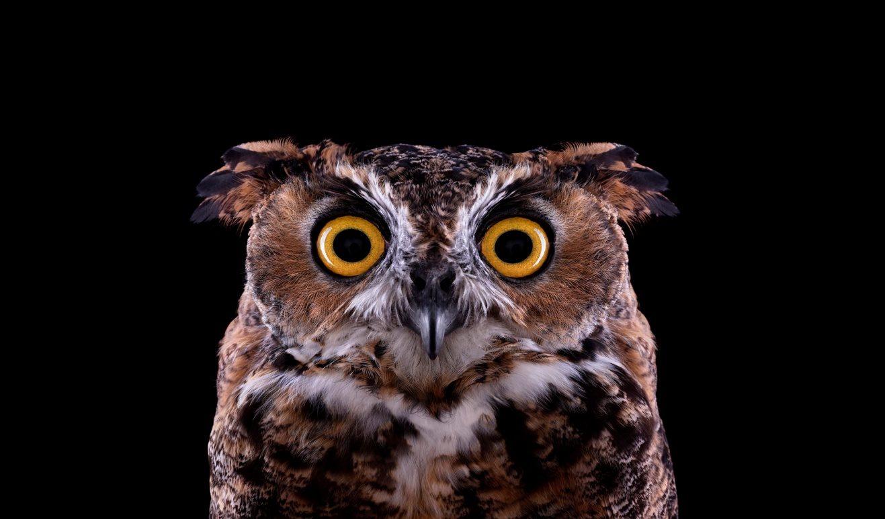
Виталий Валентинович Бианки 1894-1959
«Сова»

Slide 12
Словарная работа
«Молоком белить»

Slide 13
Словарная работа
«Молоком белить» -добавлять молоко

Slide 14
Словарная работа
«Молоком белить» -добавлять молоко
«Утекай»-

Slide 15
Словарная работа
«Молоком белить» -добавлять молоко
«Утекает»-убегай, улетай

Slide 16
Словарная работа
«Молоком белить» -добавлять молоко
«Утекай»-убегай, улетай
«Кормовистый клевер» -

Slide 17
Словарная работа
«Молоком белить» -добавлять молоко
«Утекай»-убегай, улетай
«Кормовистый клевер» -корм предназначен для скота

Slide 18
Словарная работа
«Молоком белить» -добавлять молоко
«Утекай»-убегай, улетай
«Кормовистый клевер» -корм предназначен для скота
«Хоронится» -

Slide 19
Словарная работа
«Молоком белить» -добавлять молоко
«Утекай»-убегай, улетай
«Кормовистый клевер» -корм предназначен для скота
«Хоронится» -прятаться

Slide 20
Словарная работа
«Молоком белить» -добавлять молоко
«Утекай»-убегай, улетай
«Кормовистый клевер» -корм предназначен для скота
«Хоронится» -прятаться
«Раздолье» – много места
«Пойло»-

Slide 21
Словарная работа
«Молоком белить» -добавлять молоко
«Утекай»-убегай, улетай
«Кормовистый клевер» -корм предназначен для скота
«Хоронится» -прятаться
«Раздолье» – много места
«Пойло»-питательное питьё для скота

Slide 22
Словарная работа
«Молоком белить» -добавлять молоко
«Утекай»-убегай, улетай
«Кормовистый клевер» -корм предназначен для скота
«Хоронится» -прятаться
«Раздолье» – много места
«Пойло»-питательное питьё для скота
Цветень – цветочная пыльца
Как бы худа не вышло –

Slide 23
Словарная работа
«Молоком белить» -добавлять молоко
«Утекай»-убегай, улетай
«Кормовистый клевер» -корм предназначен для скота
«Хоронится» -прятаться
«Раздолье» – много места
«Пойло»-питательное питьё для скота
Цветень – цветочная пыльца
Как бы худа не вышло – как бы не было беды

Slide 25
Цепочка
Сова мыши шмели корова молоко чай

Slide 26
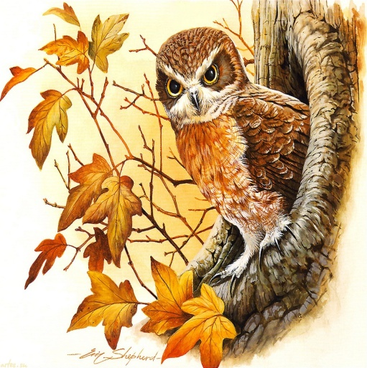
Пословицы
«Трава без клевера, что каша без масла».
«Мыши не волки, не зарежут тёлки».
«Дружно не грузно, а врозь, хоть брось».

Slide 27
Закончите предложения: «Сегодня я узнал ….» «Было интересно ….» «Урок дал мне для жизни…

Slide 28
Закончим урок словами М.Пришвина

